Slide 1
網誌設定

Slide 2
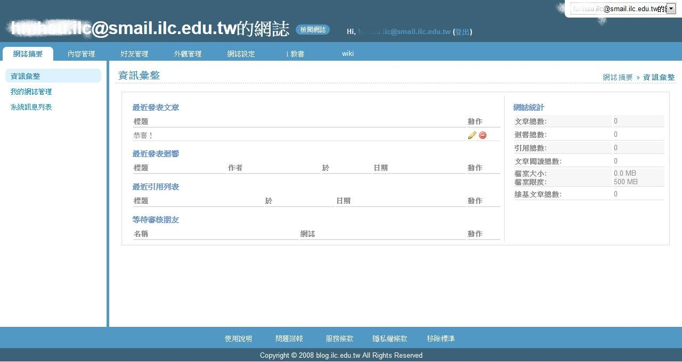
進入網誌管理介面

Slide 3
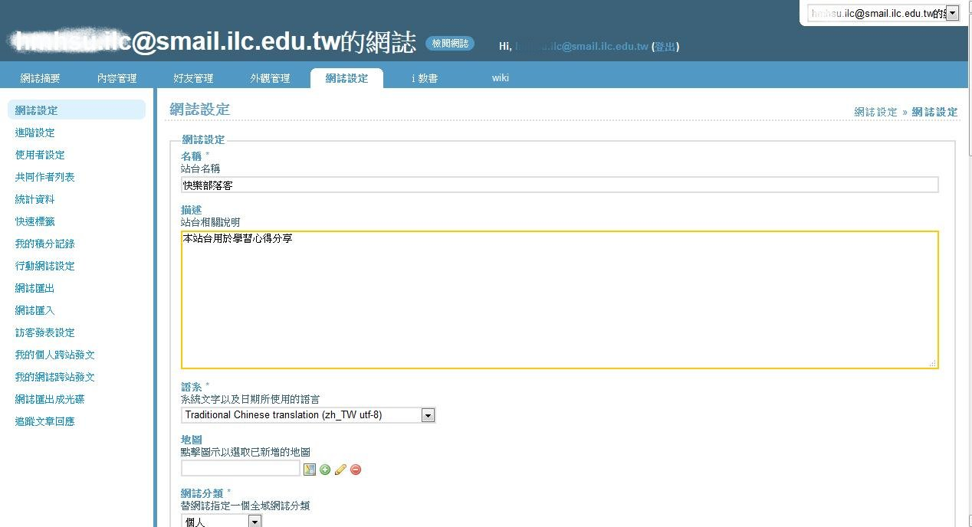
點選「網誌設定」，輸入資料，點選「更新」
輸入你的網站名稱
輸入你的網站描述

Slide 4
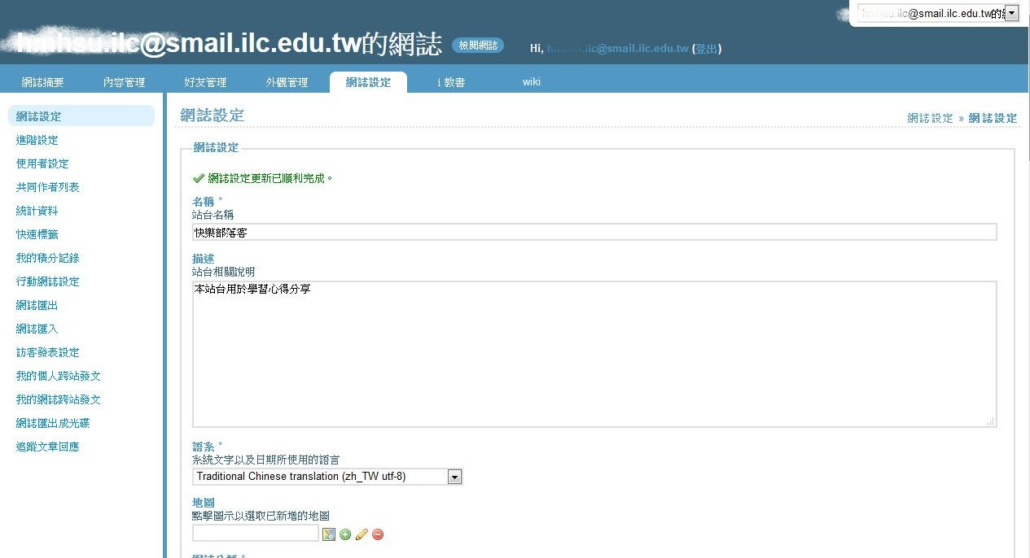
網誌更新順利完成

Slide 5
檢閱網誌

Slide 6
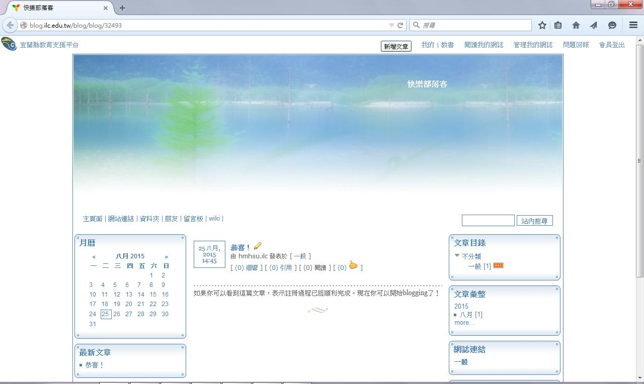
進入網誌（前台）

